Slide 1
Energía térmica
Por: Nicolas blanco González

Slide 2
¿Qué es ?
La energía térmica o energía calorífica es la parte de la energía interna de un sistema termodinámico en equilibrio que se proporciona a su temperatura absoluta y se incrementa o disminuye por transferencia de energía, generalmente en forma de calor o trabajo, en procesos termodinámicos

Slide 3
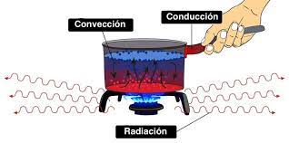
Ejemplos
El Sol.
La bomba atómica.
Los termos caseros.
Los hornos de cocción.
El cuerpo humano.

Slide 4
Como se descubrió ?
La energía térmica es aquella producida por las fuentes energéticas que generan calor y por medio de contacto con combustibles o por efecto de los mecanismos de transmisión de calor, pueden transmitir suficiente energía para llegar a incendiar un material combustible gracias a las investigaciones de Rudolph Clausius y William Rankine

Slide 5
Quien descubrió la energía térmica?
aparecieron por primera vez en los trabajos de Rudolph Clausius y William Rankine, en la segunda mitad del siglo XIX, y con el tiempo sustituyó a los términos trabajo interior, trabajo interno y energía intrínseca empleados habitualmente en esa época

Slide 6
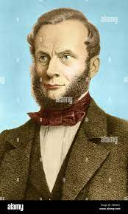
Quien es Rudolph Clausius?
Rudolf Julius Emmanuel Clausius​, fue un físico y matemático alemán, considerado uno de los fundadores centrales de la ciencia de la termodinámica.​ En su nueva formulación del principio de Sadi Carnot, conocido como ciclo de Carnot, además propuso la teoría del calor sobre una base más sólida y más verdadera

Slide 7
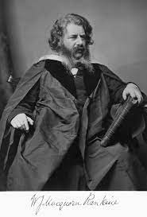
Quien es William Rankine?
William John Macquorn Rankine fue un ingeniero y físico escocés. Junto con Rudolf Clausius, William Thomson, fue uno de los pioneros de la termodinámica, y se enfocó particularmente en la primera de las tres leyes de esta rama de la física

Slide 8
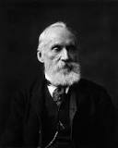
Quien es William Thomson?
Es uno de los científicos que más contribuyó a modernizar la física. Es especialmente conocido por haber desarrollado la escala de temperatura Kelvin. Recibió el título de barón Kelvin en honor a los logros alcanzados a lo largo de su carrera este ultimo colaboro con William rakine

Slide 9
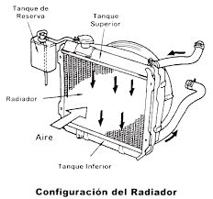
Donde se puede encontrar ??
La energía térmica es aquella que está contenida dentro de un objeto o una estructura proporcionándole su temperatura. Esta energía está asociada al calor y el ejemplo más claro es el del radiador que contiene este tipo de energía que es la que logra que ese artículo emita una temperatura elevada

Slide 10
Como se puede medir??
La energía térmica se mide a través de la temperatura. E T es la energía total de un objeto. es la energía cinética de un objeto

Slide 11
Mecanismos
Hay tres mecanismos fundamentales de Transferencia térmica: conducción, convección y radiación:
Conducción es la transmisión de energía en forma de calor desde una parte de un cuerpo a otra del mismo cuerpo, o bien, desde un cuerpo a otro que esté en contacto físico con él, sin desplazamiento apreciable de las partículas del cuerpo.
Connveccion: es la transmisión de calor desde un punto a otro dentro de un fluido, un gas o un líquido, mediante la mezcla de una porción del fluido con otra. En la convección natural, el movimiento del fluido se debe totalmente a diferencias de densidad como resultado de diferencias de temperatura; en la convección forzada, el movimiento se produce por medios mecánicos. Cuando la velocidad forzada es relativamente baja, se debe entender que los factores de convección libre como las diferencias de temperatura y densidad, pueden tener una influencia importante.
Radiacion: es la transmisión de energía térmica desde un cuerpo a otro, que no se encuentra en contacto con él, por medio del movimiento de ondas a través del espacio

Slide 12


